Slide 1



以瀏覽器擴充套件
提升網頁事件觸發後HTML差異判斷之速度
Facilitating the Process Rate of Difference Determination within HTML after Events Triggered in Web Page
國立臺北科技大學 資訊工程系
研究生 ： 廖昱翔 指導教授： 陳碩漢 博士
口試日期： 2022 / 07 / 18
Computer and Storage System Laboratory, CSS Lab
Notes:
各位老師們大家好，
我是台北科技大學 資訊工程系 碩士二年級 廖昱翔
首先，感謝各位老師們抽空參加我的口試
我的論文題目是 以瀏覽器擴充套件 提升 網頁事件 觸發後 差異判斷 之 速度
Facilitating the process rate of difference determination within HTML after events triggered in web page
指導教授為陳碩漢老師

Slide 2
目錄
背景知識
研究動機及目標
HTML比對之瀏覽器擴充元件設計與實作
案例分析
結論與未來研究方向
Computer and Storage System Laboratory, CSS Lab
Notes:
在本次報告中，我會先從背景知識開始介紹，
在這些相關背景中，提出此論文的研究動機以及研究目標，
然後開始介紹本論文提出的HTML比對瀏覽器擴充工具設計及實作，
並選擇五個案例來做使用前後的時間差異，
最後做出總結以及提出未來可以方展的方向。

Slide 3
目錄
背景知識
研究動機及目標
HTML比對之瀏覽器擴充元件設計與實作
案例分析
結論與未來研究方向
Computer and Storage System Laboratory, CSS Lab
Notes:
首先，會開始介紹背景知識。

Slide 4
網頁自動化腳本
背景知識
利用程式腳本模擬人為操作
優點:
節省人力以及時間
依需求撰寫腳本，若該功能發生問題可以較快發現
缺點:
維護成本高
需要手動測試才容易發現新的Bug
Computer and Storage System Laboratory, CSS Lab
Notes:
一般在寫程式，寫完後會寫單元測試來檢查自己寫的程式有沒有問題。
但在網頁這一塊，如果要檢測網站與元件互動有沒有問題，只能透過請人一個功能一個功能慢慢的手動測試，找出問題點，
網頁自動化腳本能解決這方面的問題，他是利用程式來模擬人操作網頁的動作，
例如: 使用者點擊按鈕，程式要模擬的話就會抓到按鈕的座標然後對那個座標點擊。
它的優點當然就是可以不要讓人每個功能都手動測試，節省人力和時間，
還有可以先確定網頁有怎樣的功能，先把需要驗證這個功能正常的測試腳本寫好，如果網頁小改版，我執行程式依然可以利用程式驗證這個需求
當然它一定也有它的缺點，需要有人定期維護測試腳本，網站改變後可能舊的測試腳本錯了，就必須要把它修好，
第二個缺點就是如果有新的Bug如果沒有人為檢查，很容易會被測試腳本藏起來。
本次論文主要是以網頁自動化腳本這個領域來進行更深入的討論的。

Slide 5
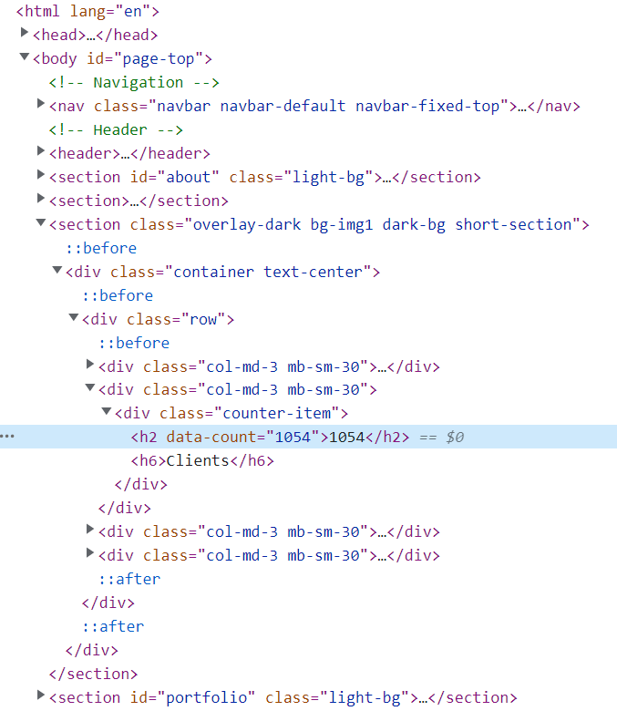
Document Object Model (DOM)
背景知識
可用DOM的樹狀結構來解析HTML
常用地方於
Browser Develop Tools瀏覽器開發者工具
Computer and Storage System Laboratory, CSS Lab
Notes:
接下來要介紹的是Document Object Model ，
他主要是提供一個樹狀的結構表示法，
在瀏覽器開發者工具中的element頁面是以這種方法顯示HTML的
在寫腳本定位元件的時候，會常常利用這個頁面縮放來看當下頁面的結構的
像樣邊這張圖一樣，可以看到他的節點是像樹狀結構往下，…(用箭頭顏色來敘述)

Slide 6
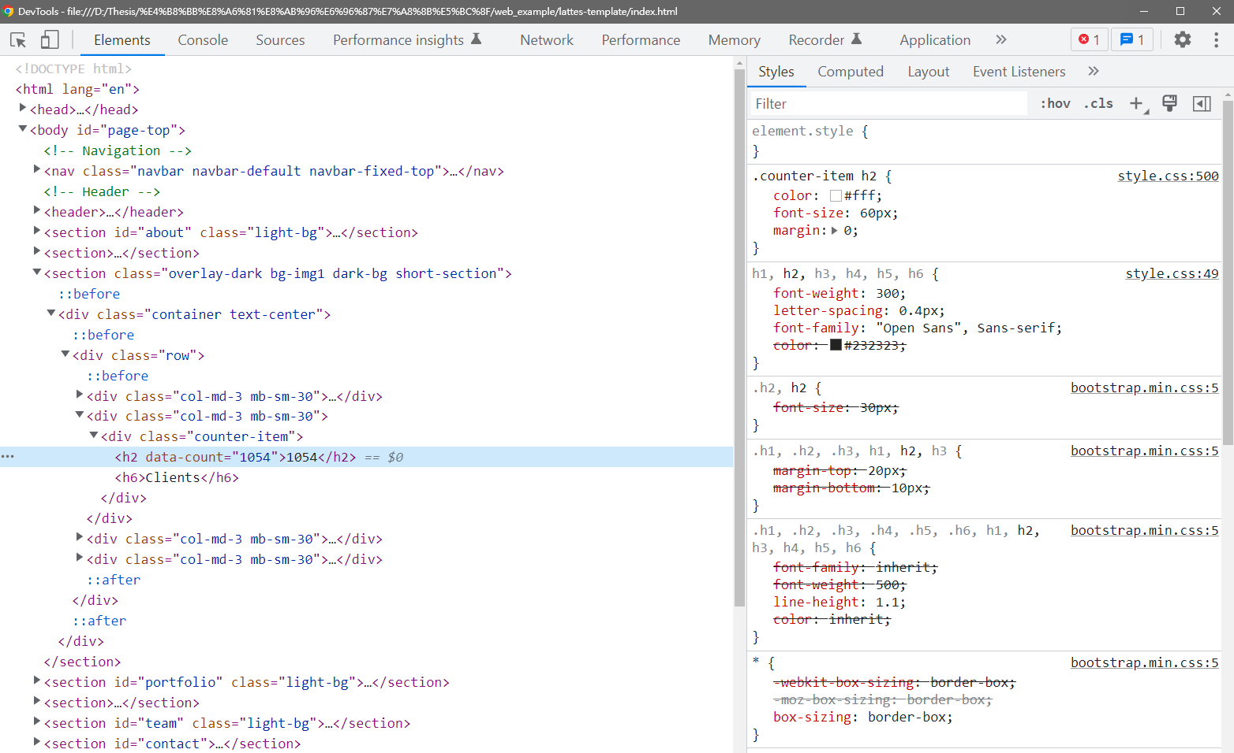
Browser Developer Tools
背景知識
網頁製作和調試之工具
常用功能
Inspect Element
Element頁面
Element頁面子選單
Console頁面
Sources頁面
Computer and Storage System Laboratory, CSS Lab
Notes:
而瀏覽器開發者工具主要的功能是給設計網站的開法者方便製作以及方便調整，
常用的功能 : 1. …
2. …
3. …

Slide 7
XML Path Language (XPath)
背景知識
XML路徑語言
可定位在DOM中的元件
使用語法:
Axis(軸) + Node test(節點測試) + Predicate(節點描述)
Computer and Storage System Laboratory, CSS Lab
Notes:
如果我們要利用一段表達式來定位一個或多個指定的元件，
必須要設計一段XPath表達式。
XPath是一個XML的路徑語言，當然他可以套用在HTML中，所以我們可以利用這個方法來找出HTML DOM中的元件。
他使用語法由三個部分的東西來組成的 >> Axis Node Predicate

Slide 8
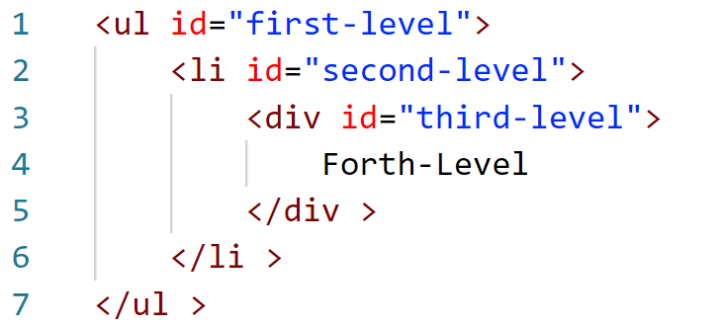
XML Path Language (XPath)
背景知識
語法: Axis(軸) + Node test(節點測試) + Predicate(節點描述)
/ul/li/div
/ul/li/div[@id='third-level']
//*[@id='third-level']
起始節點
Computer and Storage System Laboratory, CSS Lab
Notes:
Axis負責的是搜尋的方向，通常最常用的是 ” / ” 和 “ // ”，可以利用Axis來往當前節點的子結點或父節點的其他方向去找。
第二個Node test節點測試主要是在這裏設定你想要找的節點名稱或特定結點名稱，像是div或li 等等
第三個是Predicate，一般可以在這裡設定你想要限制的條件，像是限制某些元件的屬性
以下方這個圖片的HTML來做舉例
… …
下方列出的三個Xpath，都可以定位到圖片中div的元件，但卻有不同的寫法，使用者可以依照自己的需求來設計自己適合的Xpath

Slide 9
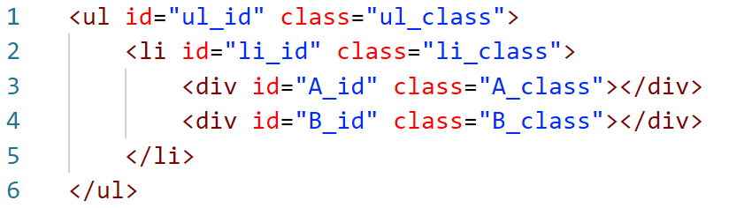
設計穩定的Xpath方式
背景知識
基於呂昭陞.一個改善 XPath表達式在網頁應用程式自動化驗收測試之穩定性的方法
Relative Xpath → //div
加強條件樣式 → //div[@id=‘B_id' and @class=‘B_class']
多個連續定位 → //ul[@id='ul_id']//div[@class=‘B_class']
①
②
Computer and Storage System Laboratory, CSS Lab
Notes:
但XPath還是有好壞之分的，如果一個Xpath穩定度夠高就代表他是比較好的XPath，
目前這部分是參考呂昭陞學長論文的觀念，
穩定高的意思是如果網頁的結構有做一些變動，但你設計的Xpath依然可以定位到該元件。
為了要達成這方面的效果，提出了幾個想法，然後我從中挑選三個來說
首先是路徑的關係，路徑有分兩種，一個絕對路徑是一個是相對路徑
如果是絕對路徑，如果更動架構，例如僅僅在其中多了一層元件，但其他都沒有改變，這樣XPath就無法定位了。
但如果是相對路徑的話可以略過一些我不需要關注的層級，直接跳到我需要限制的地方來搜尋了
(用//div舉例)
第二個是加強條件樣式，我們可以透過定義多個條件來設定我們要找的元件，
(用//div[@id=‘B_id' and @class=‘B_class‘]舉例)
第三個是我們用相對路徑，也可以在路徑中設定條件，
例如我想要定位ul元件下的div元件，就可以先設定一層的ul元件再繼續往下尋找div元件。

Slide 10
目錄
背景知識
研究動機及目標
HTML比對之瀏覽器擴充元件設計與實作
案例分析
結論與未來研究方向
Computer and Storage System Laboratory, CSS Lab
Notes:
以上相關背景的內容，接下來會介論研究動機和研究目標。

Slide 11
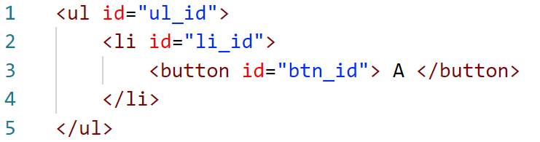
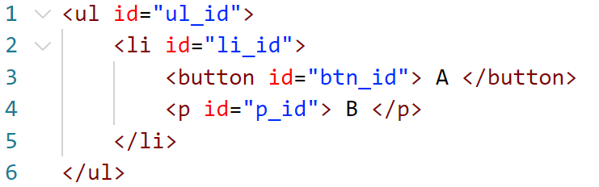
測試腳本中的Postcondition
研究動機及目標
一個完整測試互動行為的方式
等待點擊物件出現 (Precondition)
點擊物件
等待互動後的變化出現 (Postcondition)
元件互動後須達成的條件
通常會等待某元件出現或消失
點擊前
點擊按鈕
點擊後
Computer and Storage System Laboratory, CSS Lab
Notes:
剛剛在相關背景下有介紹過網頁自動化腳本，這種腳本最常做的事情就和網頁中的元件互動。
通常一整個元件互動的流程是
會等待預期的元件出現，先做Set Up ，然後做出互動的動作，像是點擊按鈕這樣，最後會檢查互動後的變化有沒有出現。
最後一步，為了在確定互動後有做出預期的動作，我們會利用XPpath條件限制來等該元件出現，
例如右圖中button按鈕，如果去點擊後，他會多一個p元件出現在畫面上，所以如果我們要驗證這個有沒有互動成功，就驗證這個p元件有出現在畫面上。

Slide 12
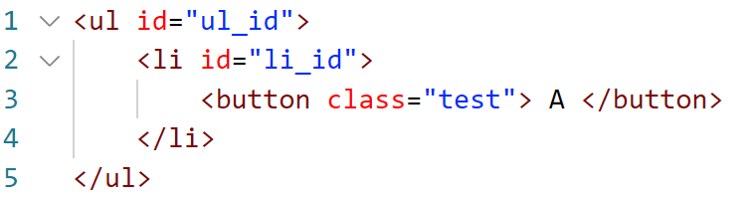
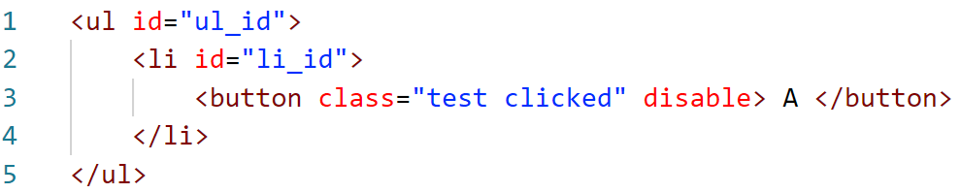
測試腳本中的Postcondition
研究動機及目標
無法定位 ->(點擊後) ->可以定位
將變化將加入XPath條件式中
(X) //div[@class='test')]
(X) //div[contains(@class, 'test')]
(O) //div[contains(@class, 'test') and contains(@class, 'clicked')]
(O) //div[contains(@class, 'test') and disabled]
點擊前
點擊按鈕
點擊後
Computer and Storage System Laboratory, CSS Lab
Notes:
會遇到有互動後有元件增加的，也會遇到有元件有變化的，
在設計XPath的時候也會遇到右圖的這種狀況，可以看到右圖中點擊按鈕前後的變化，差別在於class多了一個clicked屬性和增加了disable的屬性，
這時我們在設計不會用第一種，因為點擊前可以定位，點擊後因為它class是等於，所以變化後就無法定位了
第二種的話，因為裡面的寫法是contains，所以變化前後都可以抓到這個元件，雖然可以抓到元件，但無法判斷有沒有正確點擊下去
第三個和第四個情況可以當一個就是我們常在用的postcondition，
前面會先有一個固有的屬性，互動前後都可以利用這個屬性抓到元件，
但後面多了一個條件，上面的是加上clicked的屬性，下面是加上disabled的屬性，
這兩個XPath在互動前都可以抓不到元件，在互動後就可以抓到了，可以很明顯的判斷出是否有正常的互動

Slide 13
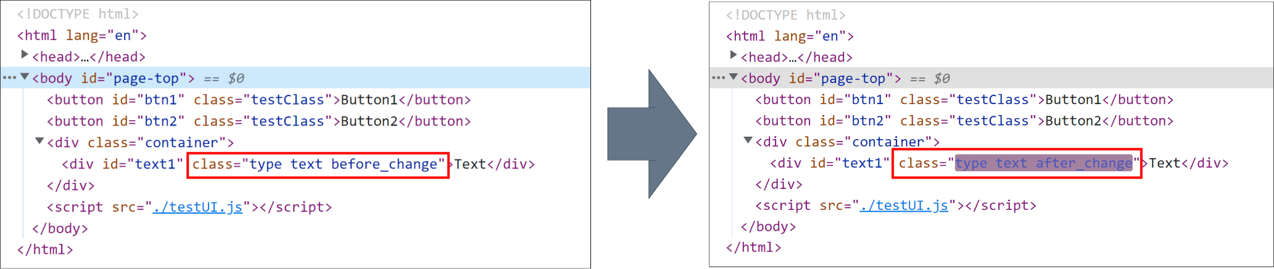
查找元件屬性變化之困難
研究動機及目標
元件互動時HTML快速變化
HTML多層元件未展開無變化提示
Computer and Storage System Laboratory, CSS Lab
Notes:
所以我們通常都會去在開發者工具的element頁面中來找看看有沒有符合的變化，
但目前會發現在人工尋找，會遇到兩種情況花比較多時間。
第一種情況，
通常在找互動變化的時候，都會去開發者工具的Element頁面找，
如果有元件或屬性受到互動影響，他就會有紫色的漸淡背景框，提示你這個元件有變化
但這個變化非常快，如果屬性有變化通常都會反覆的互動，然後仔細的看頁面中 那哪個屬性文字消失 哪個屬性文字出現
因為有時候不只一個屬性，所以如果有多個屬性的話可能花費的時間就會很久。

Slide 14
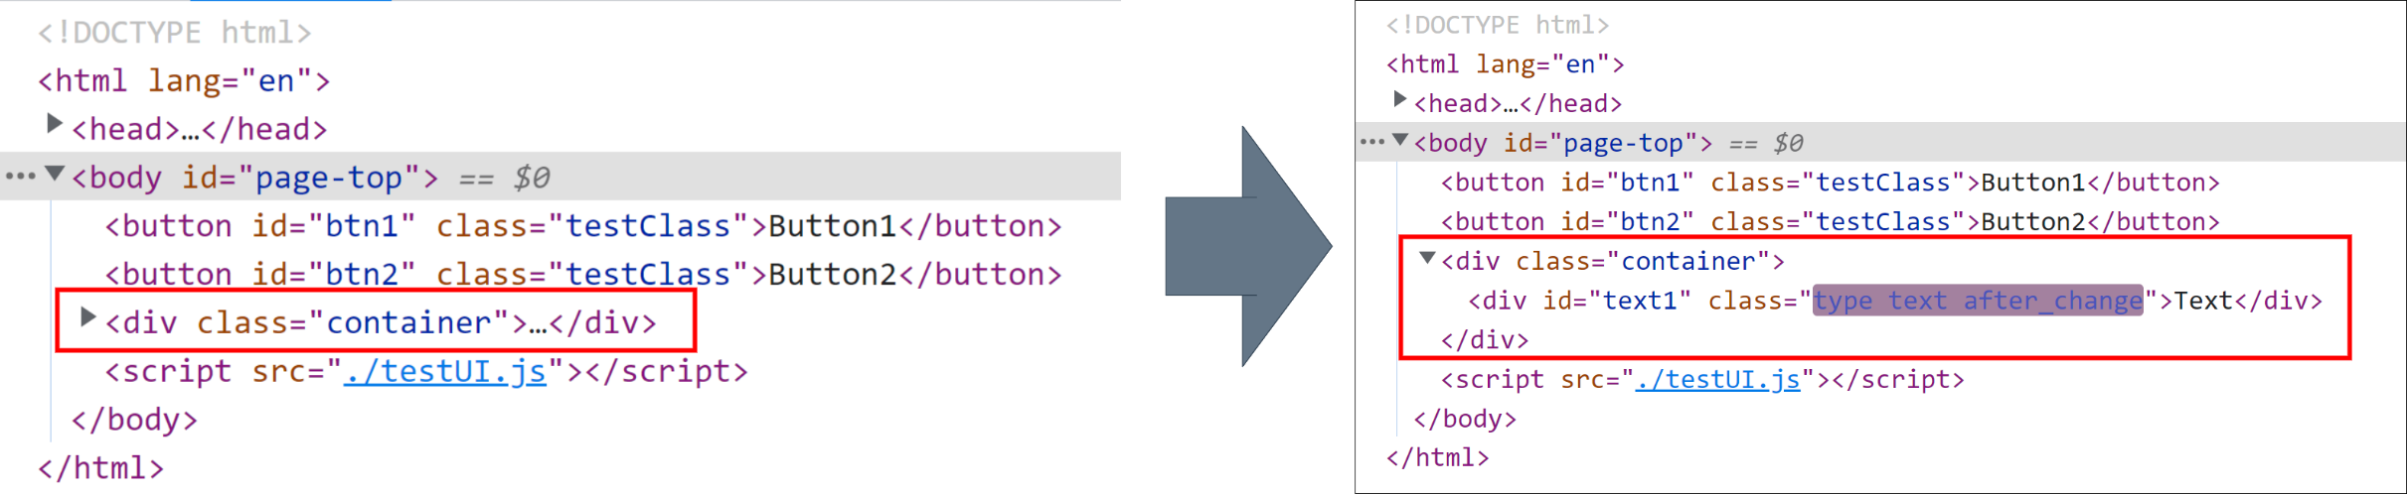
查找元件屬性變化之困難
研究動機及目標
元件互動時HTML快速變化
HTML多層元件未展開無變化提示
Computer and Storage System Laboratory, CSS Lab
Notes:
然後第二種情況，通常在利用開發者工具的”Inspect element”的功能，他會直接換到畫面中的元件位置，並且把他的直系階層都展開，
但如果變化的地方不是他的直系階層，而是他的旁系兄弟結點裡面，或是其他沒有被展開畫面的元件，他就不會顯示出他的提示效果 紫色漸淡背景框，
這樣使用者在找變化的時候會忽略到這種變化，尤其是HTML很大或者是在開發者工具畫面外需要滾動到下面的情況。
像圖中的範例， … …

Slide 15
目標
研究動機及目標
降低Postcondition的XPath條件之查找時間
讓無經驗和有經驗的人皆可以較快找出XPath條件
使用瀏覽器擴充元件來達成此需求
透過Developer Tools頁面來顯示
Computer and Storage System Laboratory, CSS Lab
Notes:
所以此篇論文的目標 以剛剛提的那種情況，降低找尋XPath互動條件的時間
針對此情況，因為使用者都會用開發者工具找HTML條件
所以提出建立一個擴充元件來達成降低時間的效果，
並將顯示畫面放在開發者工具的element子畫面中，
使用者在使用時可以擴充元件的內容和HTML左右互相比對來增加效率。

Slide 16
目錄
背景知識
研究動機及目標
HTML比對之瀏覽器擴充元件設計與實作
案例分析
結論與未來研究方向
Computer and Storage System Laboratory, CSS Lab
Notes:
那接下來會開始介紹HTML比對之瀏覽器擴充套件設計與實作
這邊瀏覽器的話使用Chrome來做介紹。

Slide 17
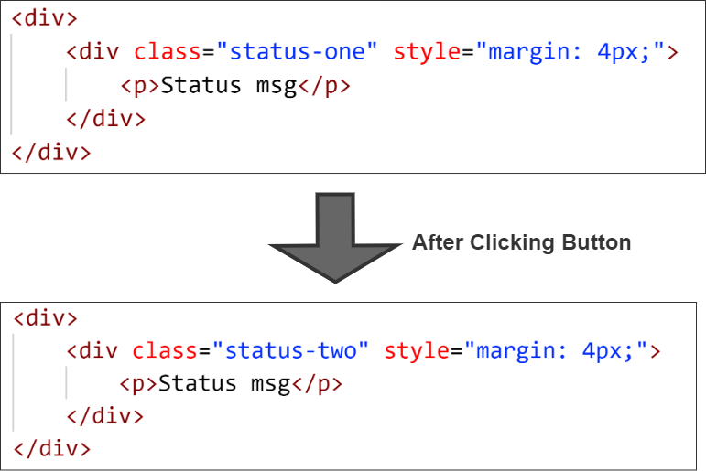
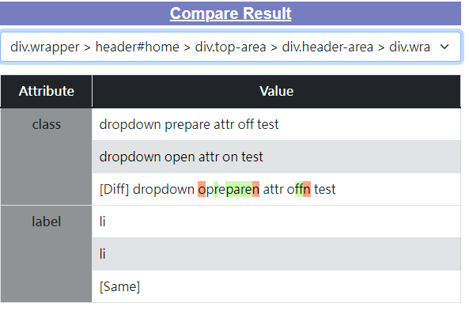
適用情境
HTML比對之瀏覽器擴充元件設計與實作
需配合Browser Develop Tools操作
尋找有變化之元件來設計XPath條件
status-one
status-two
[Diff] statue-onetwo
Computer and Storage System Laboratory, CSS Lab
Notes:
本擴充套件主要得使用情境是在互動的情況下來做使用的，
所以如果畫面是沒有變化的話，這個擴充套件就沒有什麼效果
因為這個擴充套件主要是設定在開發者工具上使用，所以如果要使用的話需要把開發者工具打開配合HTML來進行使用。
主要的功能是為了尋找有變化元件的屬性，讓使用者可以方便快速設計Xpath
如右圖如果使用工具的話，就會出現右下圖中的畫面，讓使用者可以把畫面固定下來察看變化並且也可以避免被使用者忽略掉的變化。

Slide 18
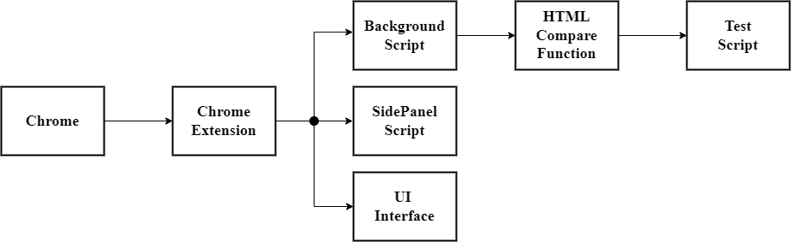
系統架構
HTML比對之瀏覽器擴充元件設計與實作
Computer and Storage System Laboratory, CSS Lab
Notes:
首先這是此擴充程式的系統架構，
一開始是從我們所挑選的Chrome瀏覽器為開頭，
到了Chrome 擴充套件後有三個分支，分別是 … …. ….(自己隨機設計台詞)
我們會先從主要的HTML比對函數開始介紹。

Slide 19
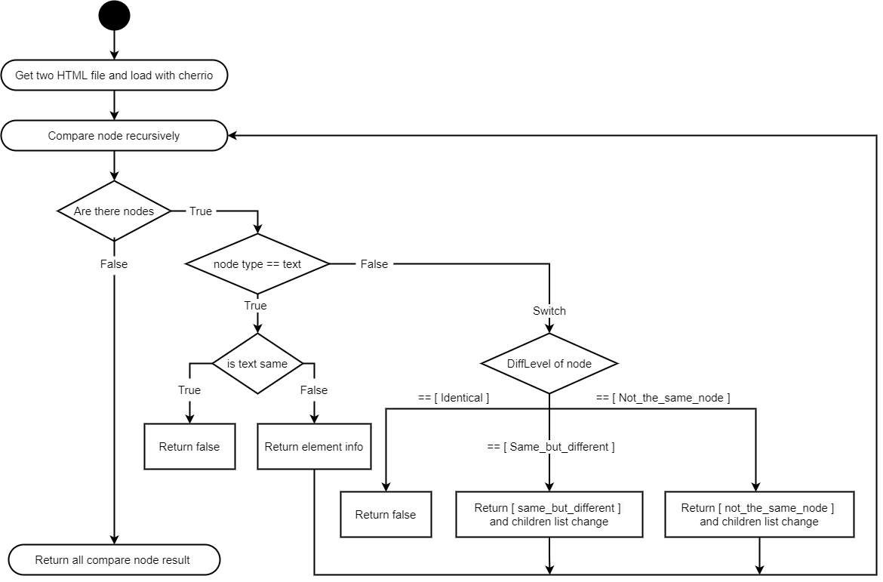
HTML比對
HTML比對之瀏覽器擴充元件設計與實作
以HIFF開源模組為架構進行修改
"HTML比對"作為擴充套件核心
Computer and Storage System Laboratory, CSS Lab
Notes:
Text
Element
兩種類別

Slide 20
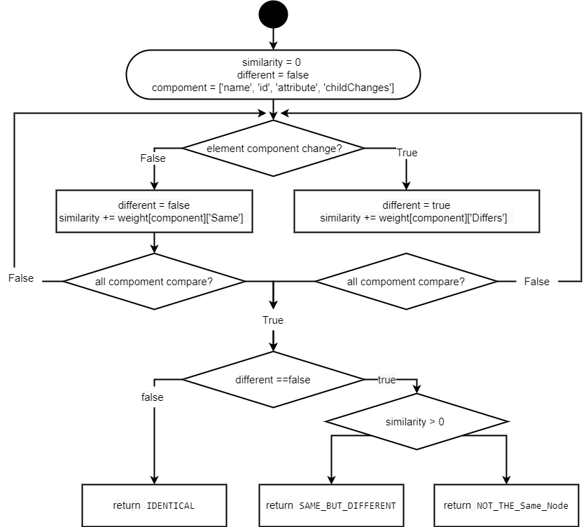
判斷節點相異程度
HTML比對之瀏覽器擴充元件設計與實作
將節點分成三個等級
Identical
Same but different
Not the same node
Computer and Storage System Laboratory, CSS Lab
Notes:
Identical
Same but different
Not the same node
三種類別
主要方法是使用different和similarity兩種變數，
每次比較每種元件都會先看他是不是相等，如果是的話different會是false，不是的話就是true
然後比較完後會因為她是不是相等來將相對應的權重加在similarity中。
然後透過這個循環不斷的對這個元件每一個屬性比較，最後會得出此三種類別
Different true -> Identical
Different false && similarity>0 -> Same but different
Different false && similarity<0 ->Not the same node

Slide 21
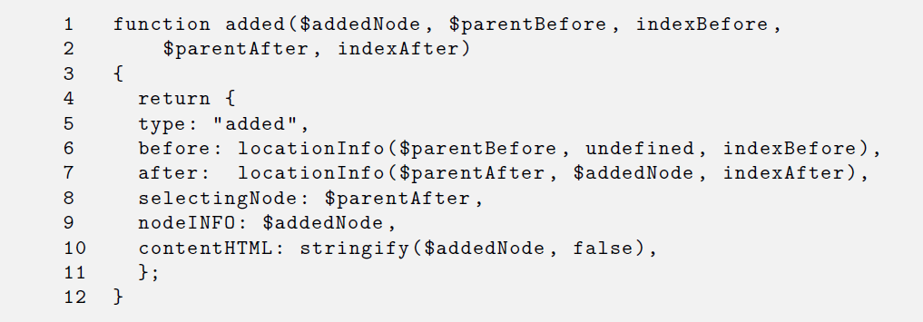
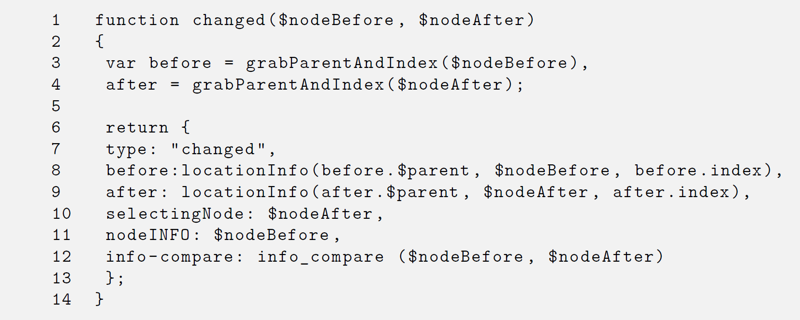
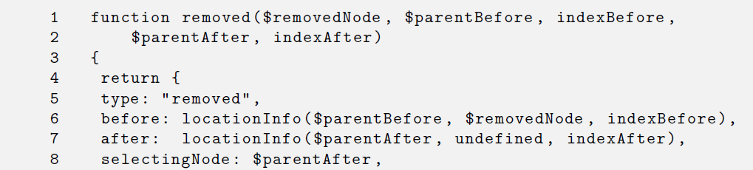
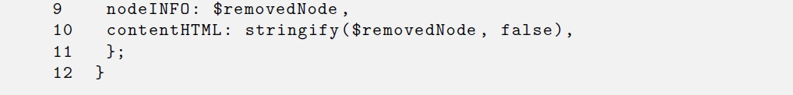
比對輸出結果
HTML比對之瀏覽器擴充元件設計與實作
Computer and Storage System Laboratory, CSS Lab
Notes:
原本的比對輸出->僅用簡單的文字和顏色標記來輸出
現在改成一個回傳多個內容，將內容都在內部核心都處理好了再回傳給外部程式
Change -> 解析過的節點資訊 && info-compare (各節點屬性的比對結果)
Add ->解析過的節點資訊 && contentHTML (有差異的全部HTML文本皆列出)

Slide 22
系統架構
HTML比對之瀏覽器擴充元件設計與實作
Computer and Storage System Laboratory, CSS Lab

Slide 23
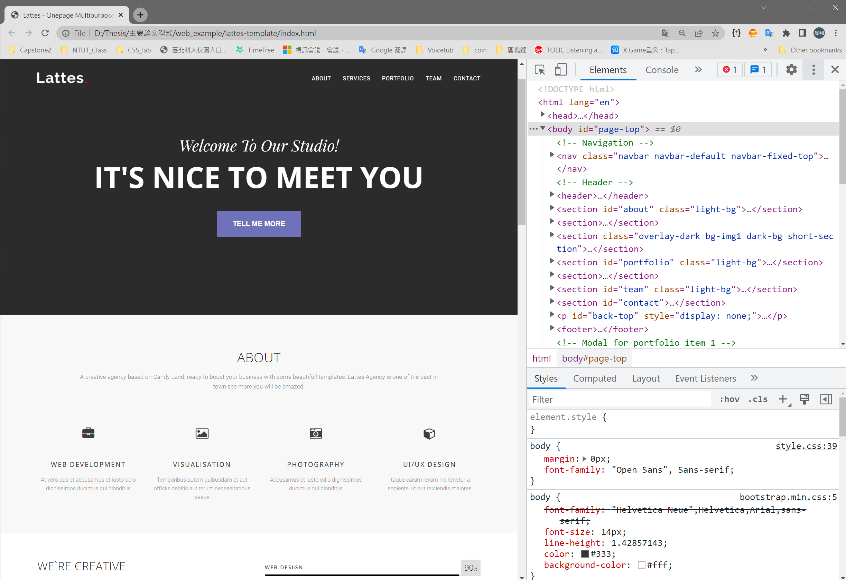
Chrome擴充套件
HTML比對之瀏覽器擴充元件設計與實作
以Chrome作為擴充元件的瀏覽器
多個不同功能的腳本透過API來溝通
★ Background Script
☆ Content Script
☆ Popup Script
★ DevTools Script
Computer and Storage System Laboratory, CSS Lab
Notes:
敘述每個腳本的功能
提說本次只只用了Background Script && DevTools Script兩種
提說另外兩種的功能

Slide 24
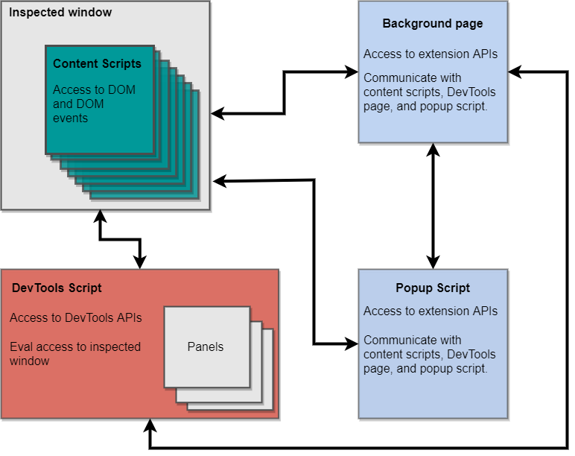
Chrome擴充套件
Computer and Storage System Laboratory, CSS Lab

Slide 25
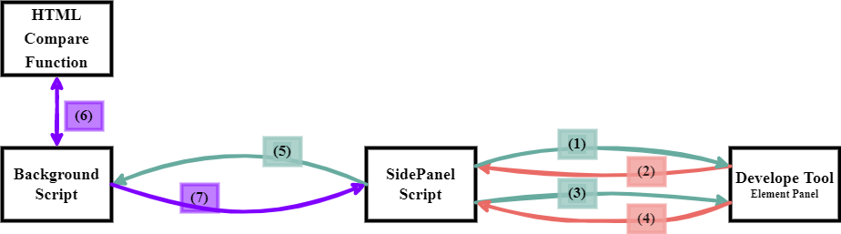
Chrome擴充套件溝通流程
HTML比對之瀏覽器擴充元件設計與實作
SidePanel Script
Develop Tool Element Panel
Background Script
Computer and Storage System Laboratory, CSS Lab
Notes:
敘述一下流程圖

Slide 26
系統架構
HTML比對之瀏覽器擴充元件設計與實作
Computer and Storage System Laboratory, CSS Lab

Slide 27
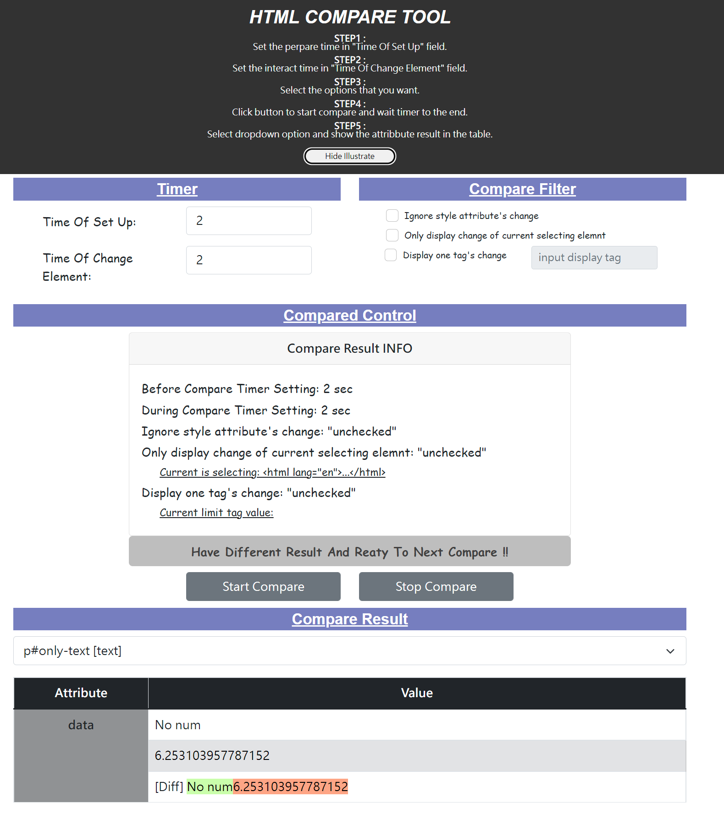
UI/UX介面
HTML比對之瀏覽器擴充元件設計與實作
UI/UX介面
Illustrate
Timer
Time Of Set Up
Time Of Change Element
Options
Compare Control
Compare Result
Computer and Storage System Laboratory, CSS Lab

Slide 28
UI/UX介面
HTML比對之瀏覽器擴充元件設計與實作
UI/UX介面
Illustrate
Timer
Time Of Set Up
Time Of Change Element
Options
Compare Control
Compare Result
Computer and Storage System Laboratory, CSS Lab

Slide 29
UI/UX介面
HTML比對之瀏覽器擴充元件設計與實作
UI/UX介面
Illustrate
Timer
Time Of Set Up
Time Of Change Element
Options
Compare Control
Compare Result
Computer and Storage System Laboratory, CSS Lab

Slide 30
UI/UX介面
HTML比對之瀏覽器擴充元件設計與實作
UI/UX介面
Illustrate
Timer
Time Of Set Up
Time Of Change Element
Options
Compare Control
Compare Result
Computer and Storage System Laboratory, CSS Lab

Slide 31
UI/UX介面
HTML比對之瀏覽器擴充元件設計與實作
UI/UX介面
Illustrate
Timer
Time Of Set Up
Time Of Change Element
Options
Compare Control
Compare Result
Computer and Storage System Laboratory, CSS Lab

Slide 32
目錄
背景知識
研究動機及目標
HTML比對之瀏覽器擴充元件設計與實作
案例分析
結論與未來研究方向
Computer and Storage System Laboratory, CSS Lab
Notes:
實作與設計介紹完了，
現在會開始介紹實驗設計以及實驗結果分析。

Slide 33
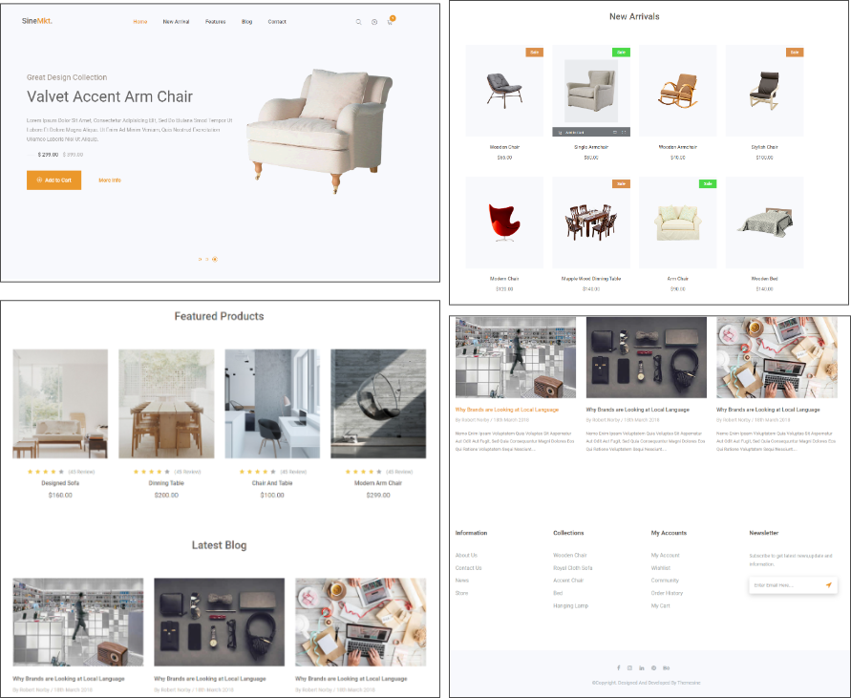
案例實驗設計
案例分析
實驗網頁
實驗人員
實驗實例數量
實驗設備
實驗流程
Computer and Storage System Laboratory, CSS Lab
Notes:
為了要測試這個工具的實際效果，在設計實驗的過程中以
實驗網頁 2. 實驗實例數量 3.實驗人員 4.實驗設備 5.實驗流程這五點
來做規劃的
首先是實驗網頁，因為這個工具適合的環境在前面有提到過，是適用於畫面上有出現變化，對網頁元件有互動的情形
所以在實驗網頁的挑選上也會以這方向選擇，
在眾多的網頁模板中選擇這個以家具販售為主的網頁，
以原本的模板為基礎再稍作修改，作為實驗的測試網頁。
實驗人員的部分，會先以資工系同學為背景，邀請到十四位同學來幫我測試，其中有包括大學部的專題生還有碩士班的同學
可以將實驗人員分成兩類別的人，分別是有相關的實務經驗的同學還有幾乎沒有相關經驗的同學共七人
實驗實例的部分設計了五種情境下的測試，皆是依據在實務上會遇到的情況，在這個實驗網站下讓實驗人員操作
在這個實驗中，測試環境都在同一台電腦上執行，因為疫情所以有些測試人員是遠端操作，其他沒有被影響的皆為實體操作，遠端設備皆會檢測網速都會在100Mbps左右來保證穩定性且畫面不會遲鈍
操作的鍵盤滑鼠都是實驗者使用的設備 或者 會有一段足夠的時間提供給他們熟悉。
在實驗開始前，會先和實驗人員用同一個簡報簡易說明該論文的相關內容 測試內容 實驗網站的簡單介紹，之後會用一個簡易的網頁範例來讓他熟悉工具的操作，確認他們如何操作後才會開始進行實驗
五個實例的步驟都一樣，會開始前介紹目前實例的情境，確定準備好後開始計時，直到他們和我說正確的變化後即停止計時。
最後等待14位實驗人員皆完成實例後，會統整所有人員的相關數據，並且用有相關經驗和沒有相關經驗的實驗人員操作時間來比較。

Slide 34
案例實驗設計
案例分析
案例實驗設計
案例一：Hover 購物車圖示後出現購物車下拉式畫面
案例二：點擊搜尋框後，僅需要了解該元件屬性變化
案例三：網頁中畫面定時更換內容
案例四：點擊上方導覽列跳轉到該類別畫面
案例五：互動後當下網頁畫面無變化
Computer and Storage System Laboratory, CSS Lab
Notes:
這裡一共操作五個實例，每個實例都會做兩次，一次是僅僅使用開發者工具來尋找的，另一次是使用開發者工具並加上此擴充工具來輔助
… ….

Slide 35
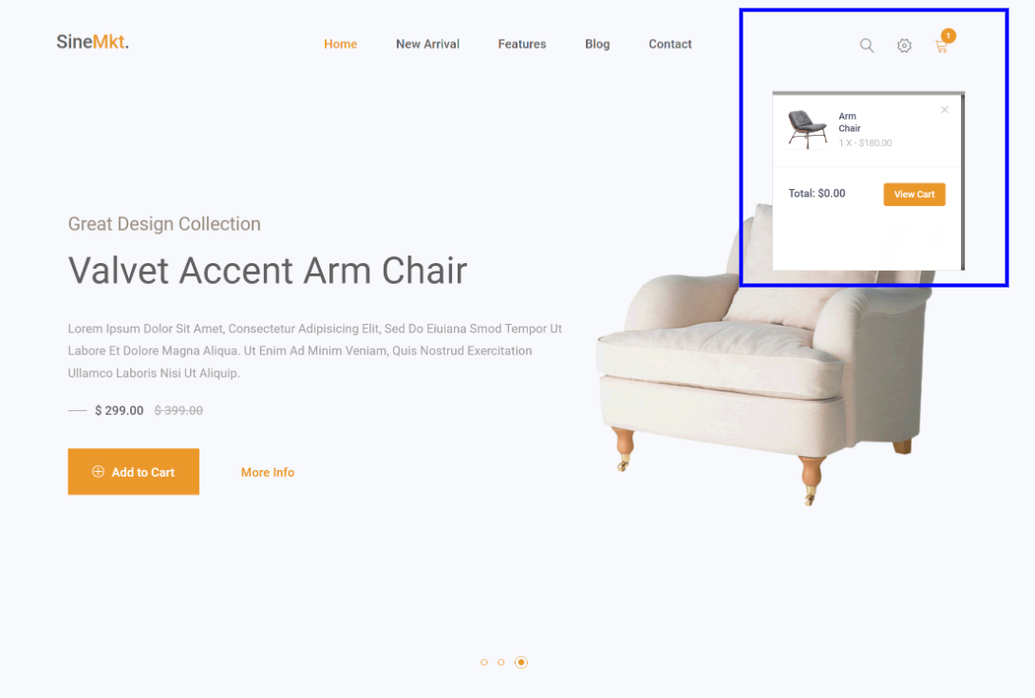
案例一：Hover 購物車圖示後出現購物車下拉式畫面
案例分析
Computer and Storage System Laboratory, CSS Lab

Slide 36
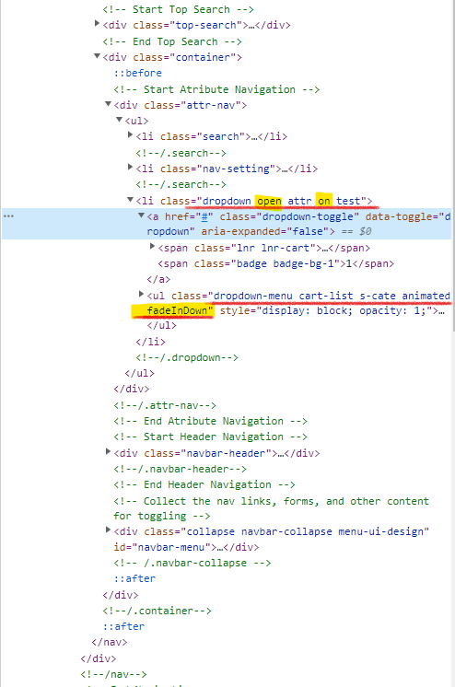
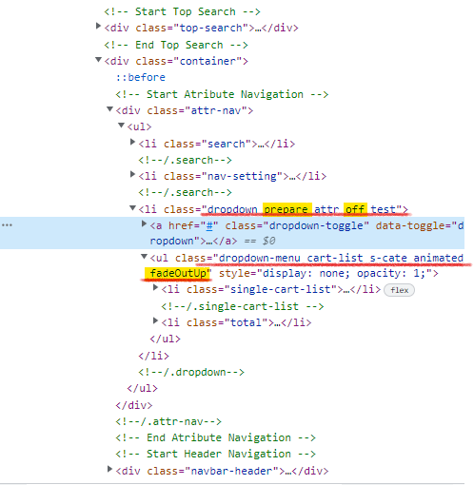
案例一：Hover 購物車圖示後出現購物車下拉式畫面
案例分析
Computer and Storage System Laboratory, CSS Lab

Slide 37
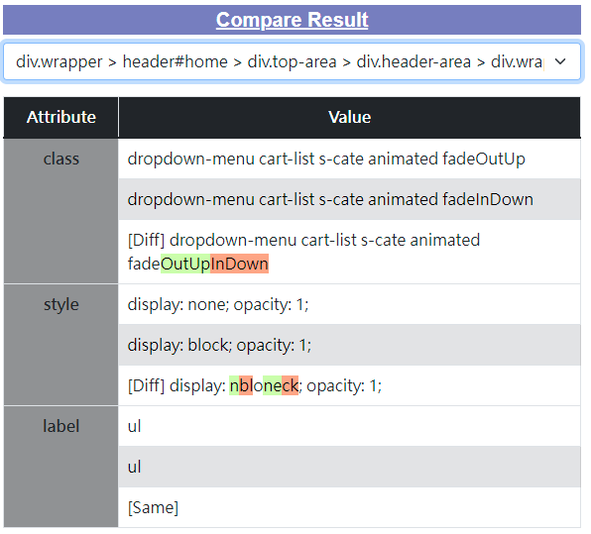
案例一：Hover 購物車圖示後出現購物車下拉式畫面
案例分析
Computer and Storage System Laboratory, CSS Lab

Slide 38
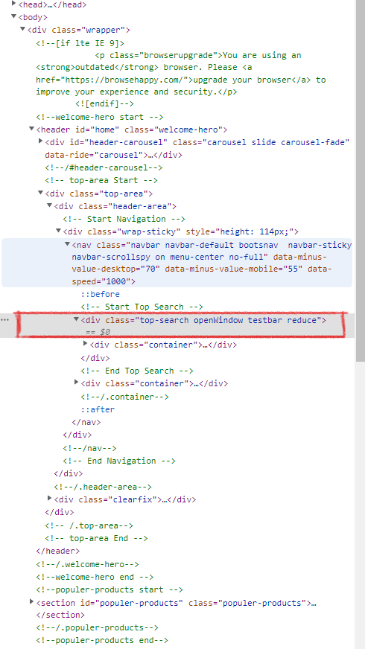
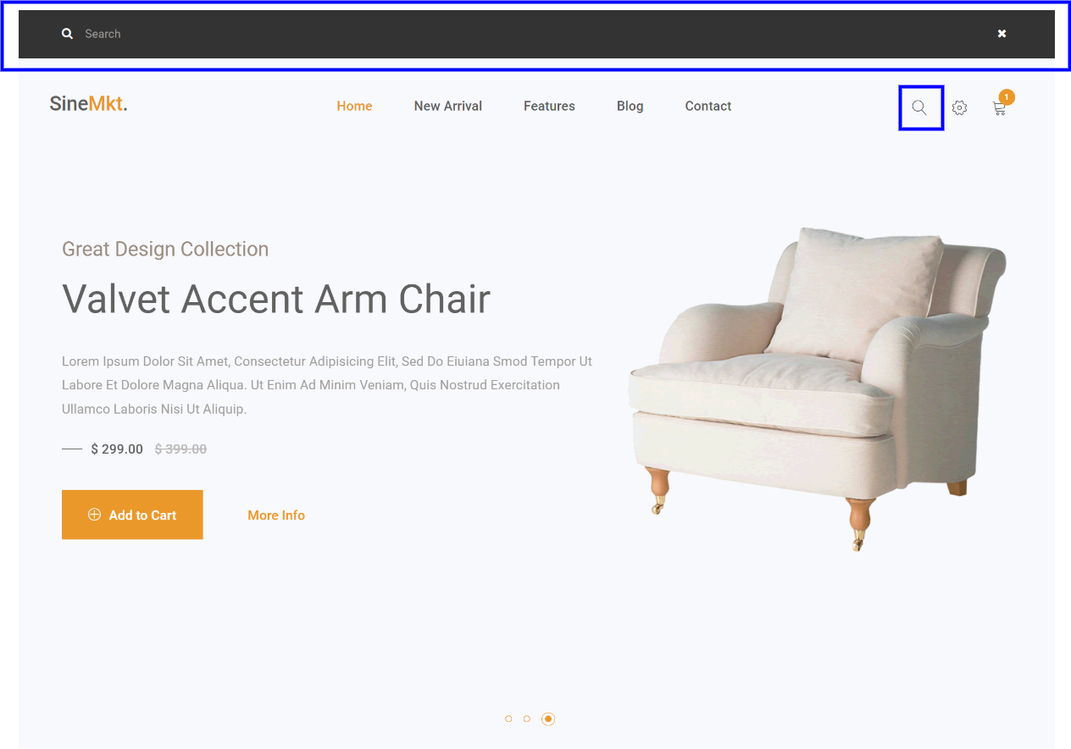
案例二：點擊搜尋框後，僅需要了解該元件屬性變化
案例分析
Computer and Storage System Laboratory, CSS Lab

Slide 39
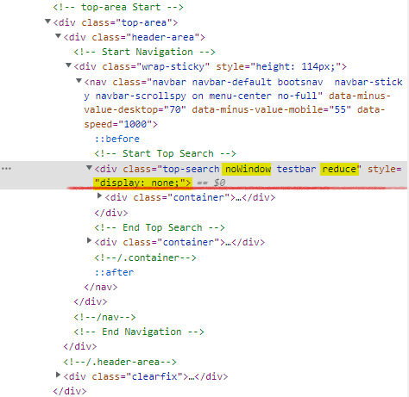
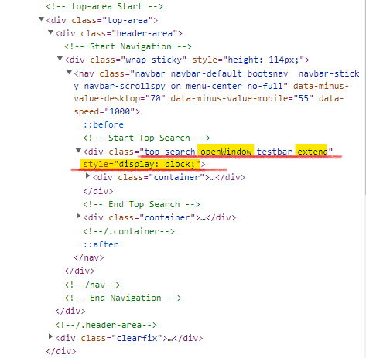
案例二：點擊搜尋框後，僅需要了解該元件屬性變化
案例分析
Computer and Storage System Laboratory, CSS Lab

Slide 40
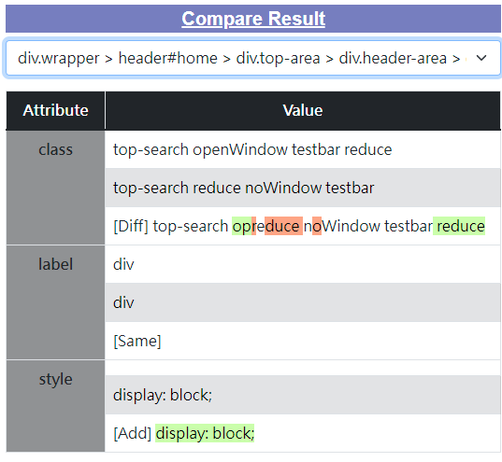
案例二：點擊搜尋框後，僅需要了解該元件屬性變化
案例分析
Computer and Storage System Laboratory, CSS Lab

Slide 41
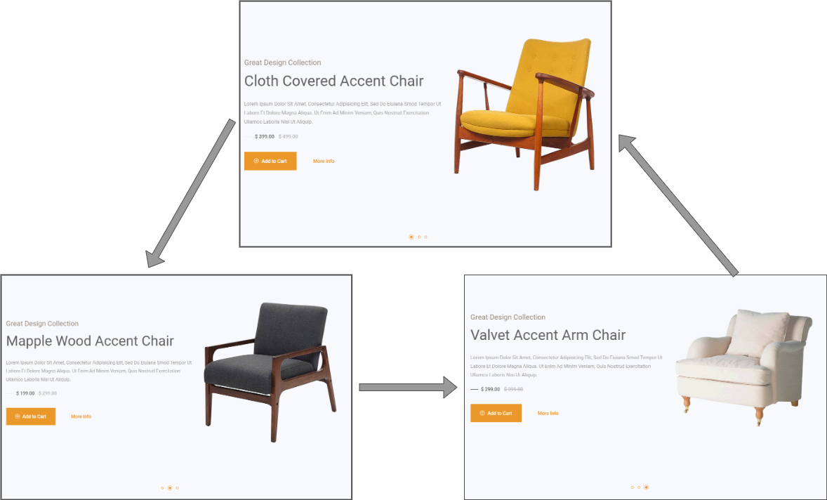
案例三：網頁中畫面定時更換內容
案例分析
Computer and Storage System Laboratory, CSS Lab

Slide 42
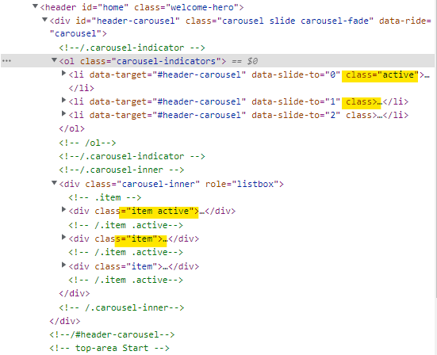
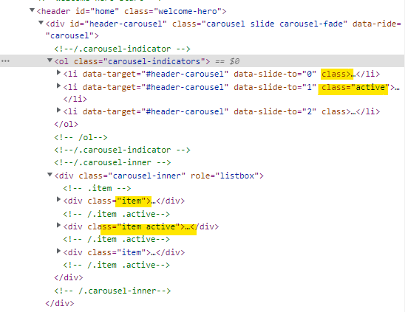
案例三：網頁中畫面定時更換內容
案例分析
Computer and Storage System Laboratory, CSS Lab

Slide 43
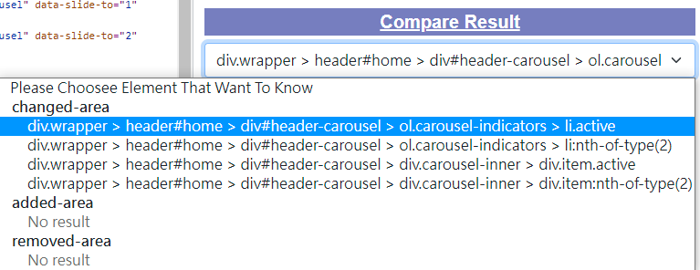
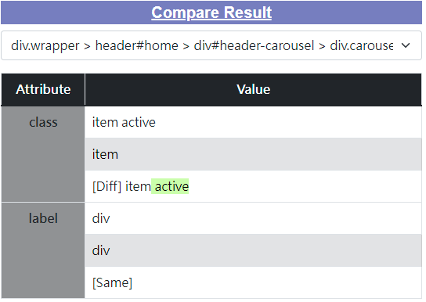
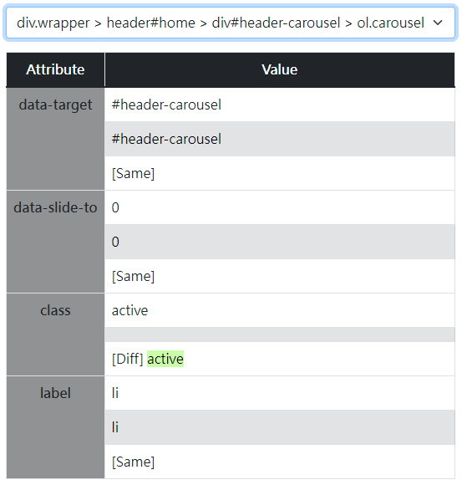
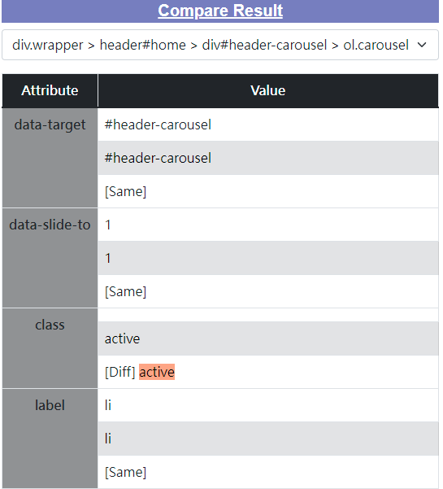
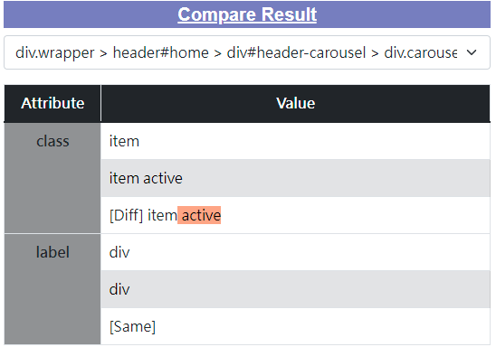
案例三：網頁中畫面定時更換內容
案例分析

Slide 44

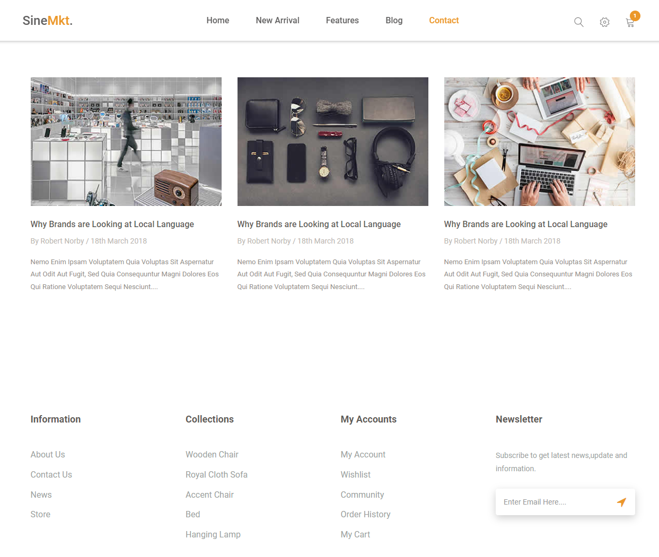
案例四：點擊上方導覽列跳轉到該類別畫面
案例分析
點擊Contact
Computer and Storage System Laboratory, CSS Lab

Slide 45
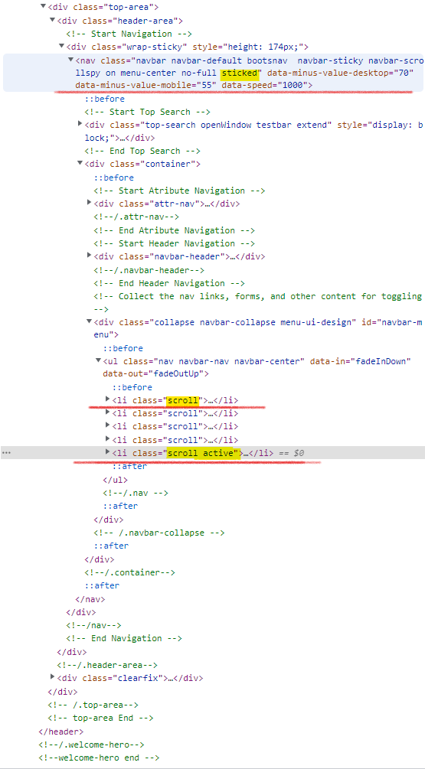
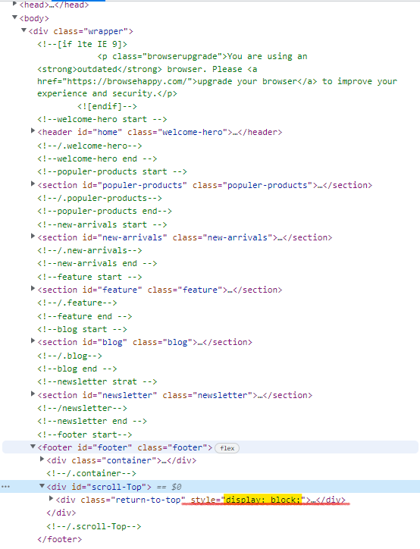
案例四：點擊上方導覽列跳轉到該類別畫面
案例分析

Slide 46
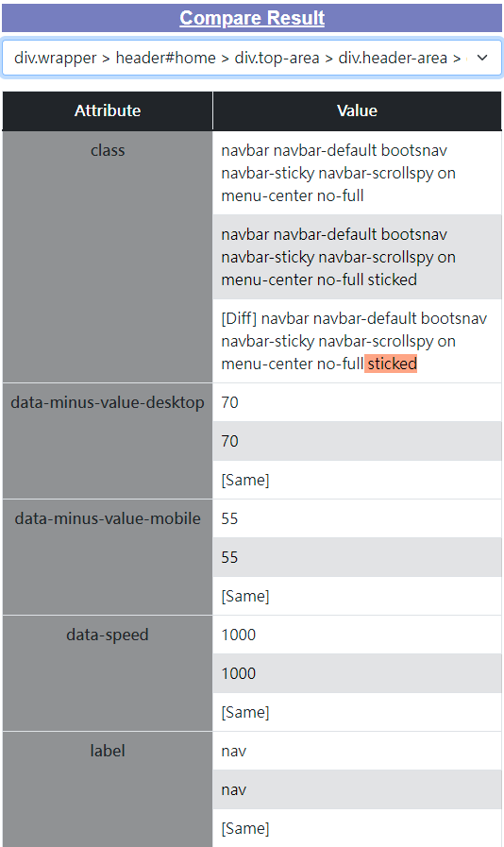
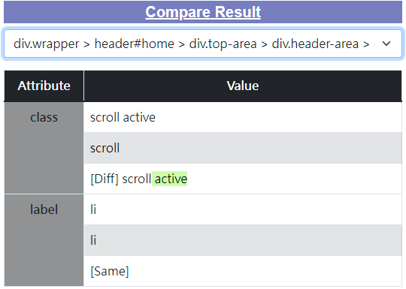
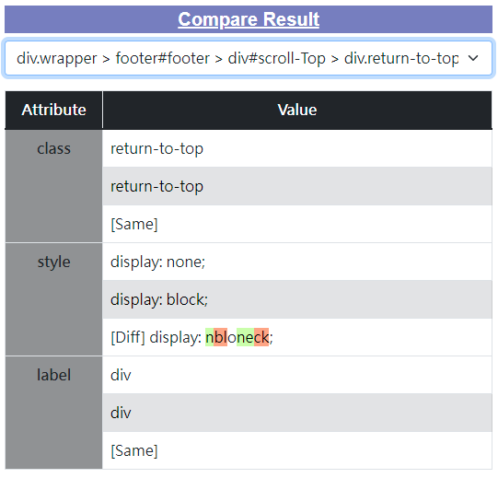
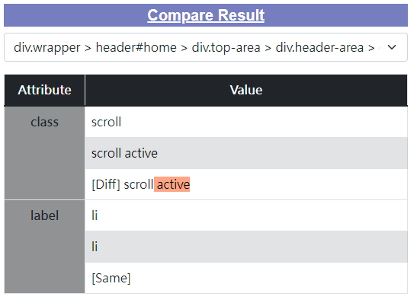
案例四：點擊上方導覽列跳轉到該類別畫面
案例分析
Computer and Storage System Laboratory, CSS Lab

Slide 47
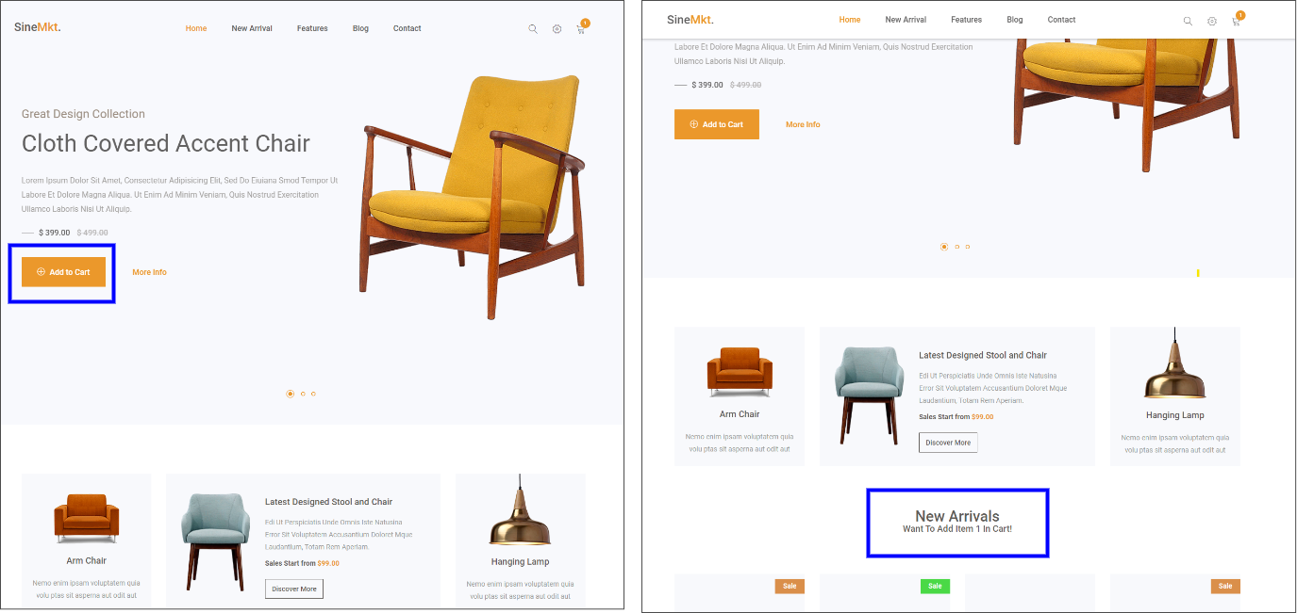
案例五：互動後當下網頁畫面無變化
案例分析
Computer and Storage System Laboratory, CSS Lab

Slide 48
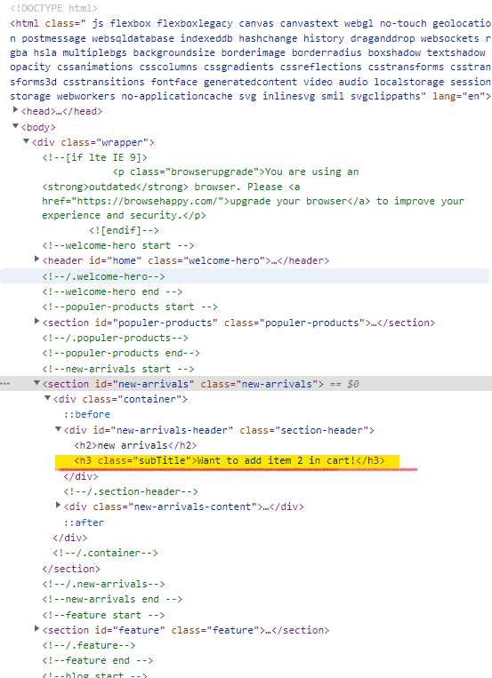
案例五：互動後當下網頁畫面無變化
案例分析
Computer and Storage System Laboratory, CSS Lab

Slide 49

案例五：互動後當下網頁畫面無變化
案例分析
Computer and Storage System Laboratory, CSS Lab

Slide 50

無相關經驗人員實例操作時間比較
案例分析
Computer and Storage System Laboratory, CSS Lab
Notes:
1. 平均長條圖
2. 以個人的時間數據來看，有極少數的會有使用擴充工具比較慢的情況，可能是因為對工具還不至於那麼上手，以至於換了環境後有點不適應。
3.以實驗人員有使用工具的話，找出變化的時間大約減少了25%以上，甚至案例五高達70%

Slide 51

無相關經驗人員實例操作時間比較
案例分析
Computer and Storage System Laboratory, CSS Lab

Slide 52

有相關經驗實驗人員實例操作時間比較
案例分析
Computer and Storage System Laboratory, CSS Lab
Notes:
和剛剛上一張圖來比較後，可以發現有經驗的若在使用此工具下，無使用工具的時間減少，使用工具的時間也稍微縮短了一點，甚至案例二可以看出幾乎很接近了
但案例二雖然很接近，但案例二的環境和平常在查找的環境有點相像，
當只有在對一個元件在找尋的，若當下的元件沒有複雜且快速的變化，
使用工具就會較難看出效果，所以案例二是可以預期的
雖然使用工具依然可以減少約20% 的花費時間，但減少的時間不如無相關經驗的實驗人員明顯。

Slide 53

有相關經驗實驗人員實例操作時間比較
案例分析
Computer and Storage System Laboratory, CSS Lab

Slide 54

全體實驗人員實例操作時間比較
案例分析
Computer and Storage System Laboratory, CSS Lab
Notes:
在全部實驗人員的平均結果下，
可以看個每個案例幾乎都減少了20%~30%左右，
甚至在案例五的情境下時間大幅減少，
由此可以看出即使有經驗的人員，
也比較難找出超出畫面外的元件變化。

Slide 55
目錄
背景知識
研究動機及目標
HTML比對之瀏覽器擴充元件設計與實作
案例分析
結論與未來研究方向
Computer and Storage System Laboratory, CSS Lab
Notes:
最後，我們對以上的內容整理出兩點結論，並針對此工具探討兩個未來可以繼續研究的方向。

Slide 56
結論
結論與未來研究方向
使用HTML比對之擴充工具輔助測試人員設計XPath
降低20%~30%左右的時間
無相關經驗測試人員降低時間較為明顯
Computer and Storage System Laboratory, CSS Lab
Notes:
在一開始有提出我們的目標，就是可以利用擴充工具降低XPath條件找尋的時間，並讓即使是無經驗的人也可以快速找出條件
根據實驗數據所得出的結果，我們大概可以知道透過這個擴充工具，我們可以減少大約20到30%的時間，
然後沒有相關經驗的測試人員相對有經驗的，降低時間更為明顯，
由上面結果可知，我們奢利的目標都有達到我們當初設立的預期。

Slide 57
未來研究方向
結論與未來研究方向
比較節點相異等級之演算法
比對相異之元件自動跳轉到
Developer Tool 中Element 頁面並標記
Computer and Storage System Laboratory, CSS Lab
Notes:
但目前這個工具很多部分需要改進的，我們從中挑出兩個比較會影響功能以及效能的地方來說，
首先是比較結點相異等級的演算法，在目前程式中使用的演算法目前使用的演算法是前面有介紹過像右圖一樣的結構
是透過節點一步一步慢慢往下比對出來，然後透過權重來計算他有沒有相似或完全不相同
但這樣種方法會遇到一個問題就是因為他是從上往下慢慢比對的就會沒辦法精準的判定等級，

Slide 58

未來研究方向
結論與未來研究方向
比較節點相異等級之演算法
比對相異之元件自動跳轉到
Developer Tool 中Element 頁面並標記
Computer and Storage System Laboratory, CSS Lab
Notes:
像圖中這個情況下，在我們看起來就是單純的p物件以及p物件裡面的物件都消被移除掉，
但如果透過演算法的話，他會以為id的物件改成789然後裡面的物件也是從Saturday改成Sunday，然後第三個的物件就會變刪除，
就會有明明只有一個變更，但透過目前的演算法可能會出現出多個變更，
所以可以透過跟改相對應的權重或更改演算法的方式，
讓它比對出現的結果可以都是趨近於人看起來的樣子。

Slide 59
未來研究方向
結論與未來研究方向
比較節點相異等級之演算法
比對相異之元件自動跳轉到
Developer Tool 中Element 頁面並標記
Computer and Storage System Laboratory, CSS Lab
Notes:
然後還有的第二個可以研究的方向，在實驗人員做實例之後，有詢問大家對目前工具的想法，大家都一致認同要添加跳轉的功能
因為目前的最後產生的結果是像右邊這張圖一樣，
僅僅只有輔助你看結果的功能而已，但你如果要找那個變化的元件在哪裡，
你必須要透過畫面上的變化去找或透過下拉選像的路徑慢慢一層一層去搜尋，
這樣的方法速度真的會差很多。
所以如果可以為這個工具添加一個可以從這個擴充工具，
點擊偶個地方可以讓element頁面可以指到那個元件的位置，
讓使用者可以不用一層一層去找，
減少的時間可能會大幅提升。

Slide 60

未來研究方向
結論與未來研究方向
Computer and Storage System Laboratory, CSS Lab
Notes:
所以如果可以為這個工具添加一個可以從這個擴充工具，
點擊偶個地方可以讓element頁面可以指到那個元件的位置，
讓使用者可以不用一層一層去找，
減少的時間可能會大幅提升。
像右圖…

Slide 61

自動跳轉頁面
結論與未來研究方向
取自於Chrome DevTools Console doc
Computer and Storage System Laboratory, CSS Lab

Slide 62
未來研究方向
未來方向
比較節點相異等級之演算法
比對相異之元件自動跳轉到Developer Tool 中Element 頁面並標記
比對結果過濾功能新增
紀錄多個狀態的HTML
UI/UX 介面美化及操作更人性化
Computer and Storage System Laboratory, CSS Lab

Slide 63
Q & A
Computer and Storage System Laboratory, CSS Lab
Notes:
那以上就是本次口試的所有內容，謝謝老師們的聆聽。

Slide 64


論文比對相似度結果
Computer and Storage System Laboratory, CSS Lab

